Slide 1
TRƯỜNG ĐẠI HỌC SƯ PHẠM KỸ THUẬT HƯNG YÊN KHOA CÔNG NGHỆ THÔNG TIN ĐỒ ÁN 1
ĐỀ TÀI: XÂY DỰNG CHƯƠNG TRÌNH BÁN ALBUM NHẠC TẠI CỬA HÀNG FERRARI GIÁO VIÊN HƯỚNG DẪN: ĐỖ THỊ THU TRANG SINH VIÊN: BÙI THỊ HỒNG HẠNH

Slide 2


Nội dung:
I. Giới thiệu tổng quan về đề tài
II. Nội dung thực hiện
III. Thiết kế dữ liệu
IV. Kết luận
V. Demo

Slide 3
I.Giới thiệu tổng quát

Slide 4
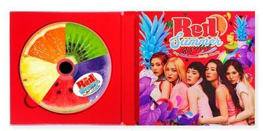
Lý do chọn đề tài:
Cuộc sống của mỗi con người đang từng bước được nâng cao, đặc biệt là giới trẻ nói riêng và tất cả mọi người nói chung đang ngày càng yêu thích lĩnh vực giải trí và âm nhạc đang thu hút được rất nhiều người
Để dễ dàng cho việc quản lí số lượng tiêu thụ album nhạc cũng như đáp ứng nhu cầu của mọi người thì việc xây dựng một chương trình bán album là điều cần thiết

Slide 5
Mục tiêu của đề tài: - Xây dựng một phần mềm để dễ dàng quản lý được việc nhập, xuất album cũng như thống kê doanh thu của cửa hàng

Slide 6
Ý nghĩa đề tài
Tạo ra sản phẩm có tính ứng dụng thực tế
Tăng cường nhận thức tư duy
Tổng hợp và nắm vững kĩ thuật lập trình

Slide 7
Giới hạn và phạm vi
Xây dựng chương trình bán album với các chức năng nhập, bán hàng , quản lí nhân viên, nhà cung cấp, khách hang và thống kê doanh thu
Phạm vi không gian: tại các cửa hàng bán album nhạc FERRARI tại Hưng Yên
Phạm vi thời gian: 6 tháng
Ứng dụng đề tài vào quản lý bán album nhạc ở cửa hàng FERRARI tại Hưng Yên.

Slide 8
II. Nội dung thực hiện

Slide 9
Nội dung thực hiện
Quản lý album
Quản lý bán hàng
Quản lý nhập hàng
Quản lý nhân viên
Quản lý nhà cung cấp
Quản lý khách hang
Thống kê

Slide 10
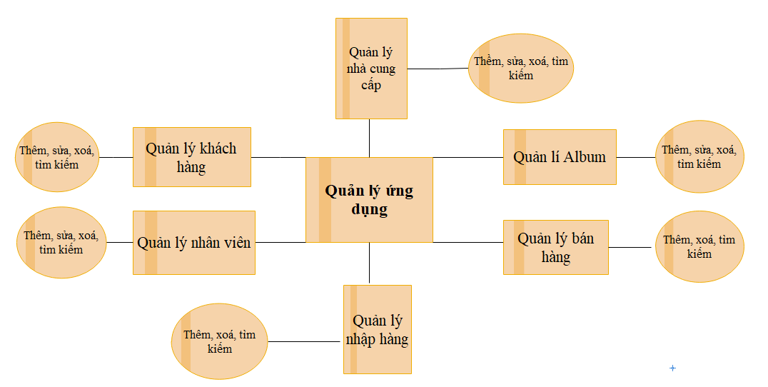
SƠ ĐỒ QUẢN LÝ

Slide 11
III. Thiết kế cơ sở dữ liệu

Slide 12
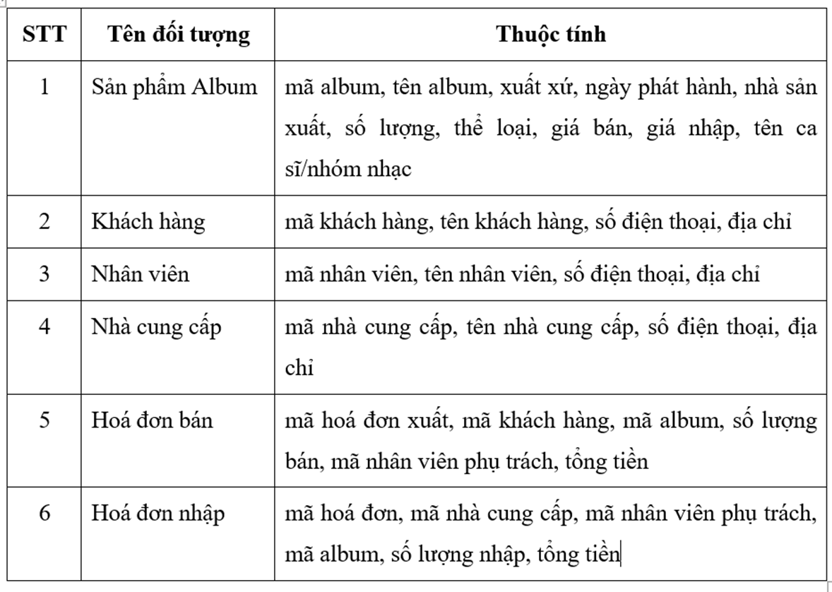
Cơ sở dữ liệu

Slide 13
KẾT LUẬN
A.Kết quả đạt được của đề tài
Đề tài đã quản lý được các đôi tượng như: Sản phẩm, khách hàng, hóa đơn nhập, hóa đơn bán.
Giao diện thân thiện với người dùng
B.Hạn chế của đề tài
Việc kiểm tra độ chính xác của dữ liệu chưa chặt chẽ.
C.Hướng phát triển của đề tài
Đề tài quản lý được nhiều đối tượng hơn, các dữ liệu đầu vào được quản lý tốt hơn.

Slide 14
IV. DEMO

Slide 15
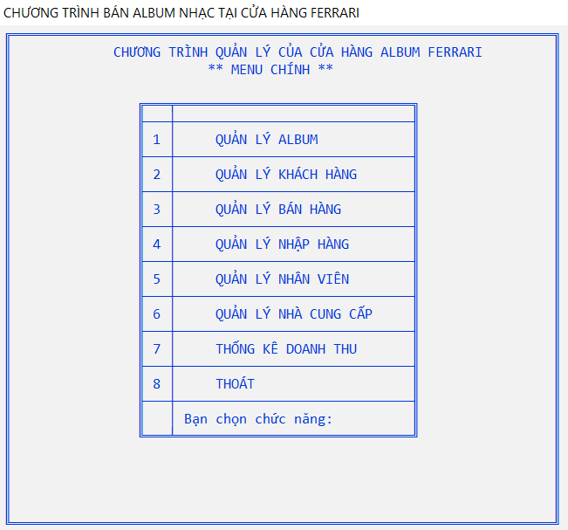




DEMO MENU CHÍNH

Slide 16
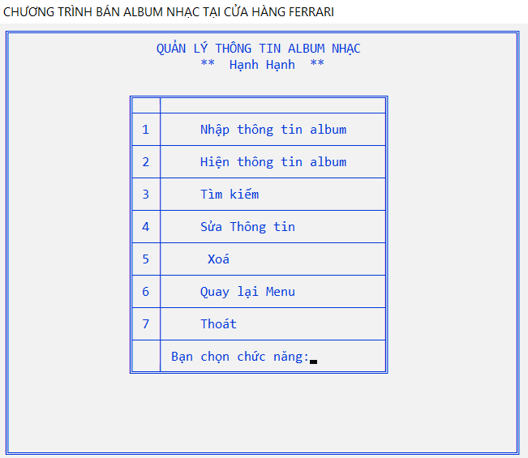
DEMO MENU ALBUM

Slide 17
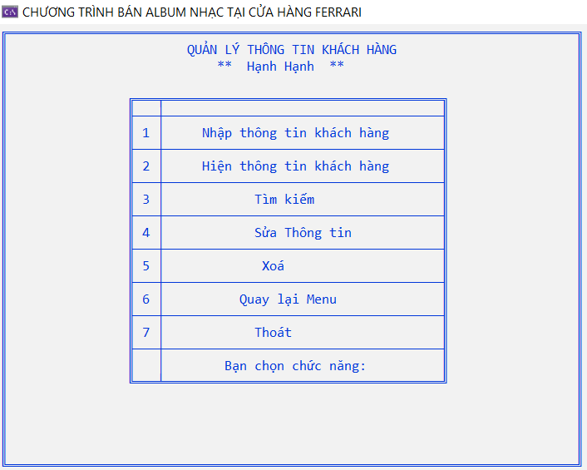
DEMO QUẢN LÝ KHÁCH HÀNG

Slide 18
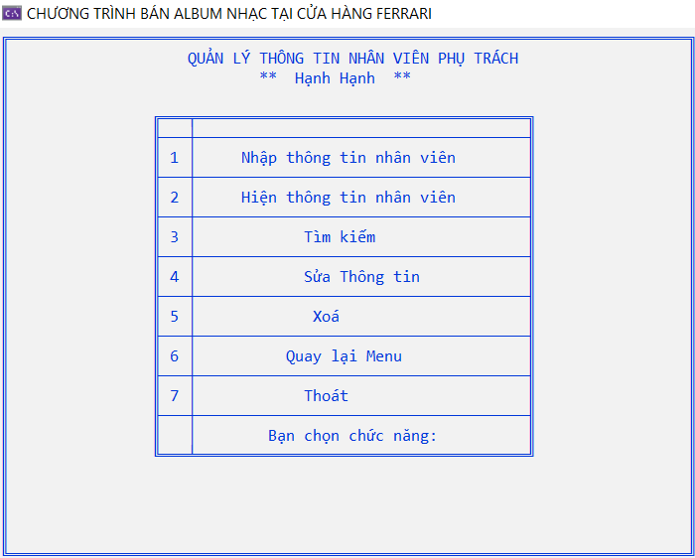

DEMO QUẢN LÝ NHÂN VIÊN

Slide 19
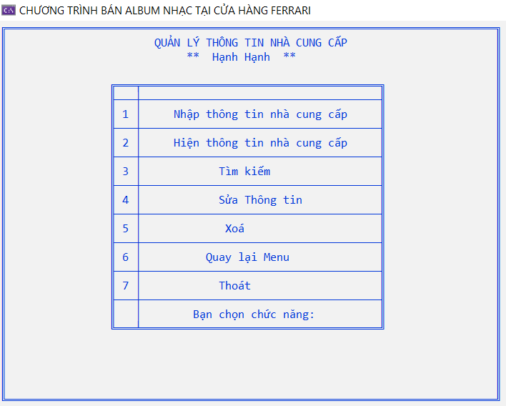
DEMO QUẢN LÝ NHÀ CUNG CẤP

Slide 20
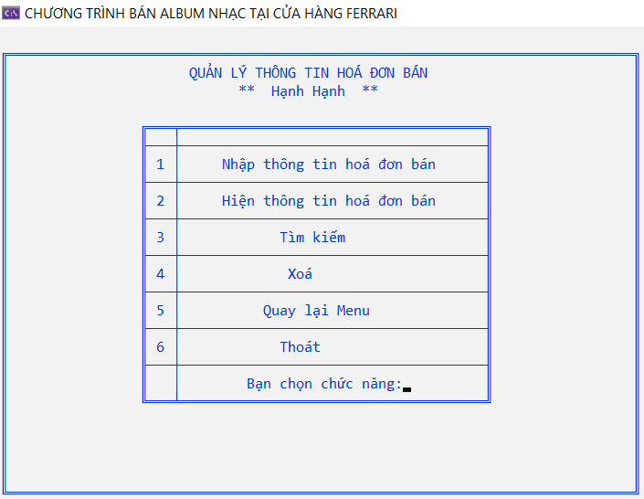

DEMO QUẢN LÝ BÁN HÀNG

Slide 21
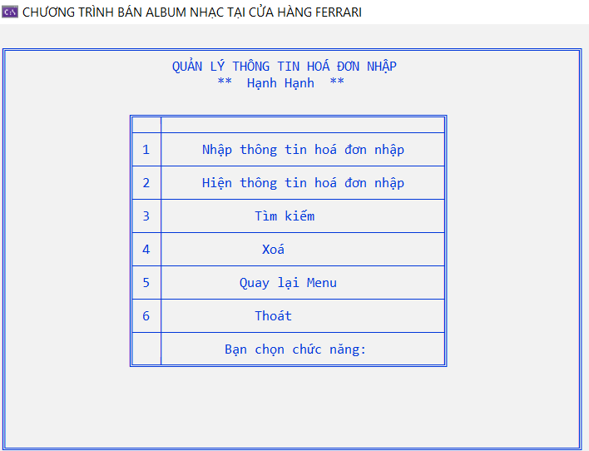

DEMO QUẢN LÝ NHẬP HÀNG

Slide 22
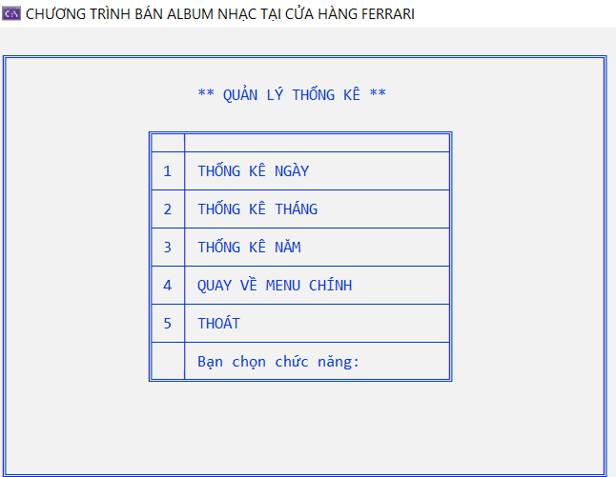

DEMO QUẢN LÝ THỐNG KÊ

Slide 23
LỜI CẢM ƠN Để có thể hoàn thành đồ án này, lời đầu tiên em xin phép gửi lời cảm ơn tới bộ môn Công nghệ phần mềm, Khoa Công nghệ thông tin – Trường Đại học Sư phạm Kỹ thuật Hưng yên đã tạo điều kiện thuận lợi cho em thực hiện đồ án môn học này. Đặc biệt em xin chân thành cảm ơn cô Đỗ Thị Thu Trang đã rất tận tình hướng dẫn, chỉ bảo em trong suốt thời gian thực hiện đồ án vừa qua. Em cũng xin chân thành cảm ơn tất cả các Thầy, các Cô trong Trường đã tận tình giảng dạy, trang bị cho em những kiến thức cần thiết, quý báu để giúp em thực hiện được đồ án này. Mặc dù em đã có cố gắng, nhưng với trình độ còn hạn chế, trong quá trình thực hiện đề tài không tránh khỏi những thiếu sót. Em hi vọng sẽ nhận được những ý kiến nhận xét, góp ý của các Thầy giáo, Cô giáo về những kết quả triển khai trong đồ án. Em xin trân trọng cảm ơn!

Slide 24
THANK YOU FOR WATCHING

